Slide 1
Amélioration du jeu déployé chez les jeunes joueurs quel (s) apprentissage (s) avec quels outils ? Bedarrides, le lundi 12 mars 2018
EQUIPE TECHNIQUE DU Comite de vaucluse de rugby
A venir rugby

Slide 2
Vidéo haut niveau
Observons une vidéo

Slide 3
Définition du jeu déployé

Slide 4
Comportements attendus du porteur de balle
- Prendre l’info sur la position de la défense et de ses partenaires
- Redresser sa course (pour ne pas grignoter l’espace)
- Mettre de la vitesse (pour attirer le défenseur)
- Porter le ballon à 2 mains (pour avoir tous les choix de jeu possible)
- Gérer la distance pour fixer (fixer loin si bcp de passes…)
- Assurer sa passe

Slide 5
Comportements attendus du non porteur de balle proche
- Rester à distance de passe du porteur de balle
- Redresser sa course (ne plus s’écarter quand le porteur de balle se saisit du ballon)
- Etre capable de gérer sa profondeur
- Communiquer sur l’utilisation des espaces libres
- Présenter une cible pour recevoir le ballon
- Remettre de la vitesse

Slide 6
Comportements attendus du non porteur de balle lointain
- Prendre l’info sur la position de la défense (se démarquer)
- Etre capable de gérer sa profondeur
- Communiquer sur l’utilisation des espaces libres
- Mettre de la vitesse
- Présenter une cible pour recevoir le ballon

Slide 7
Le projet sportif
Bâtir un plan de formation du joueur pour découvrir, améliorez et perfectionnez la pratique du jeu déployé quand il est nécessaire.

Slide 8
Postulat de départ :
les joueurs ont réglé les problèmes affectifs et ont des qualités de duel satisfaisantes.

Slide 9
Les objectifs prioritaires par catégories ( techniques, tactiques, physique)
→ Comment travailler dans l’objectif de ce thème sur les différentes catégories du club?
→ ECOLE DE RUGBY ( U6 à U10)
→ U12 U14
→ U16 U18
 | EVEIL-MOTRICITE | PHYSIQUE ET TECHNIQUE | PERCEPTIF
EdR M6 M8 M10 | +++ | ++ | +
M12 M14 | + | +++ | ++
M16 M18 | + | ++ | +++

Slide 10
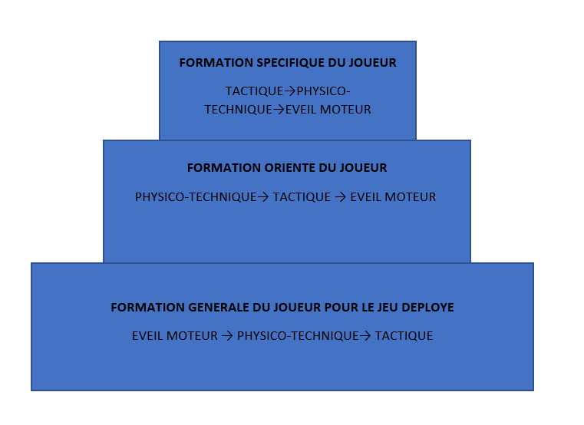
Avoir des bases…
Avoir des bases, puis les consolider pour DEVELOPPER des qualités

Slide 11
Les situations et exercices clefs par catégories
Les repères :
- du simple vers le complexe
- la répétition est la fondation de l’acquisition, elle permet de mémoriser.
- l ’activation des membres :mains, pied et œil ( l’œil est un muscle à faire travailler et développer)
- corriger et amener les bons comportements attendus

Slide 12
1er étape : école de rugby de U6 à U10
L’objectif premier de l’école de rugby est de développer une « expertise motrice » autant du bas du corps que du haut
Transformez l’individu lambda en joueur de rugby en développant :
-des compétences cognitives,
-des compétences physiques ( coordination, proprioception, dissociation…)
- des compétences spécifiques ( dans notre projet sportif pour le jeu déployé)

Slide 13
2ème étape : U12 / U 14
On garde l’idée de développement de l’école de rugby mais en augmentant les contraintes des situations et en incluant des notions tactiques avec la situation clefs du 2 C 1 et tous les attendus qui vont avec.
On bascule vers de l’entrainement spécifique au jeu déployé

Slide 14
3ème étape : U16 / U 18
L’entrainement se complexifie encore avec des contraintes fortes qui mobilisent autant les sens tactiques que physique et technique.
On est dans l’entrainement et le perfectionnement.

Slide 15
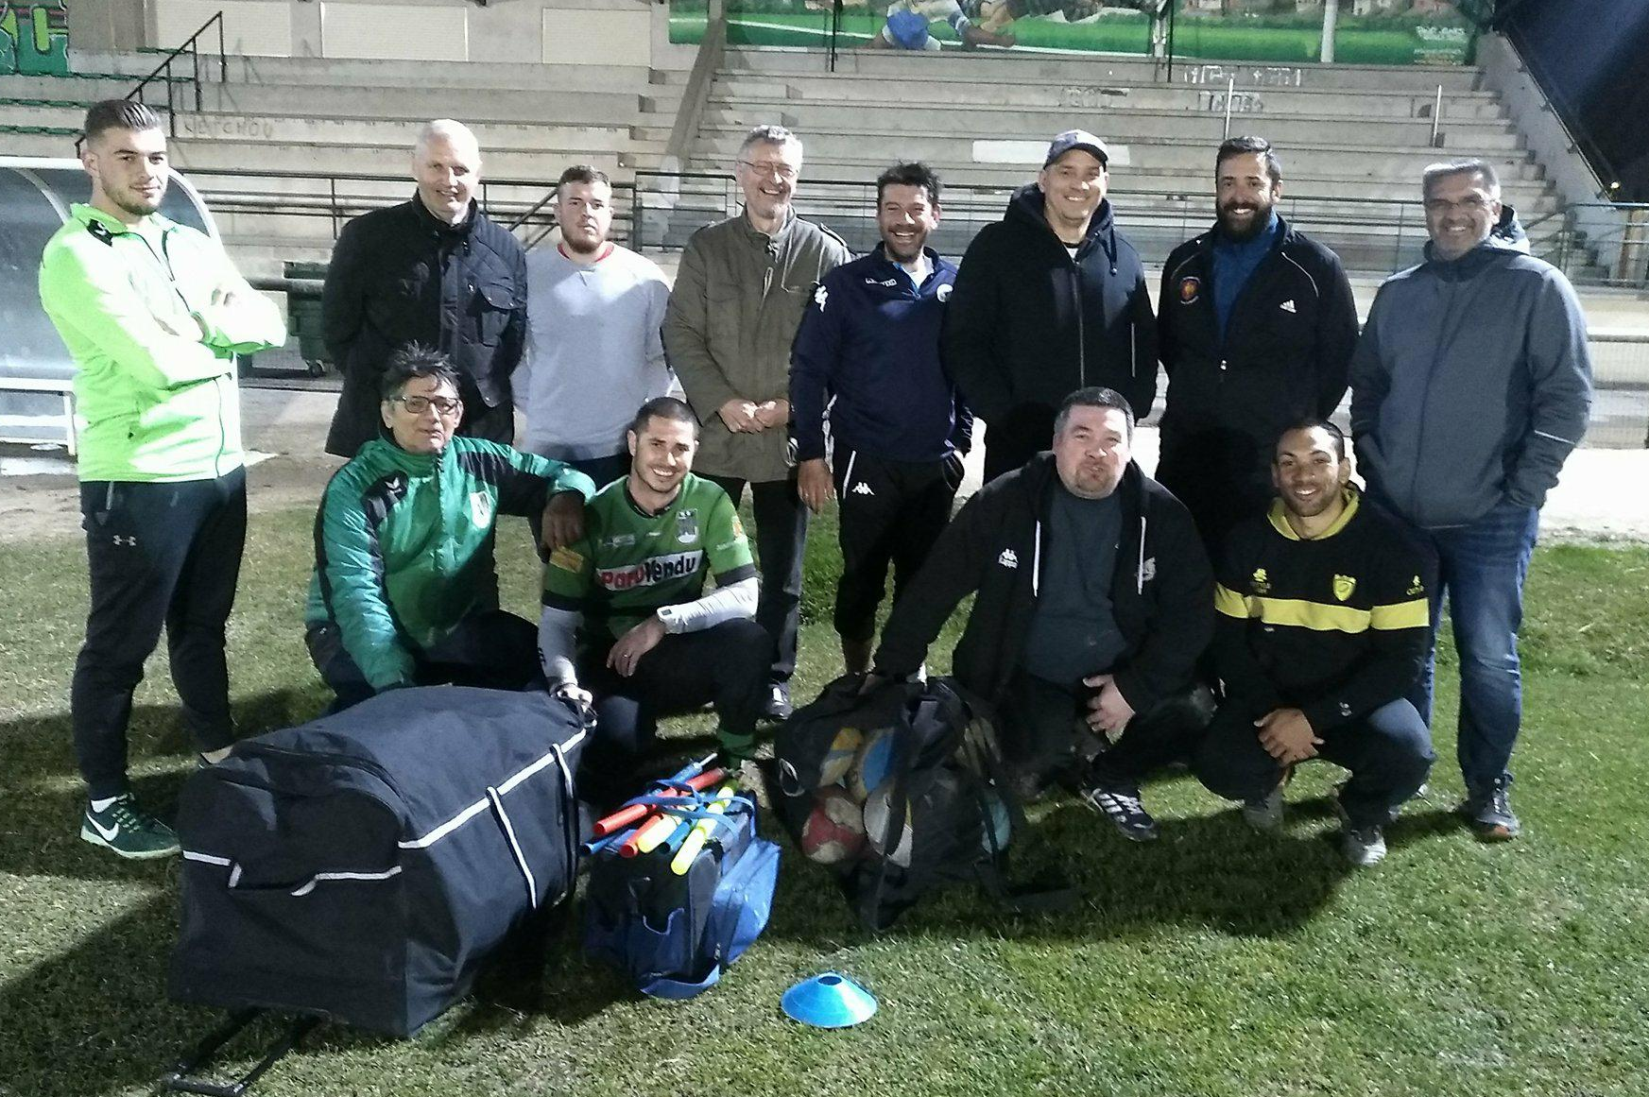
MERCI DE VOTRE ATTENTION

